Slide 1
高考，
你准备好了吗？

Slide 2
01
选择一个毛根，制作最符合自己的样子。

Slide 3
02
考试压力的不同程度

Slide 4
考试压力的不同程度
0
10
自评：我处在哪一个位置？

Slide 5
03
缓 解 压 力 我 能 行

Slide 6
一、学会接纳
01
接纳自己的学习成绩、学习状态
02
接纳自己的性格、人际关系
03
接纳自己目前出现的问题

Slide 7
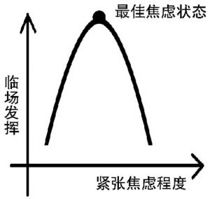
一、学会接纳
01
接纳自己的学习成绩、学习状态
02
接纳自己的性格、人际关系
03
接纳自己目前出现的问题

Slide 8
二、心无旁骛
01
跳一跳能够到
认准目标

Slide 9
二、心无旁骛
01
跳一跳能够到
认准目标
02
制订计划

Slide 10
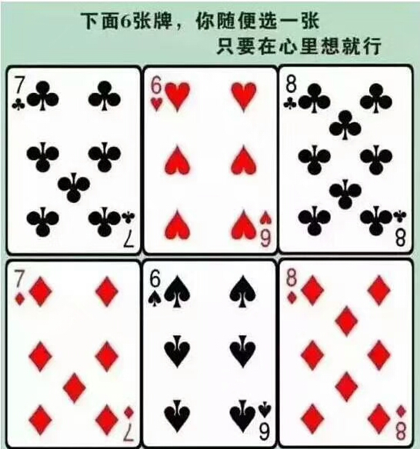
三、培养积极的心态

Slide 11
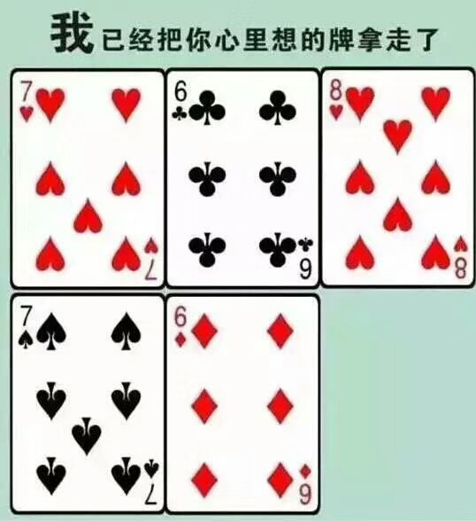
三、培养积极的心态

Slide 12
三、培养积极的心态

Slide 15
三、培养积极的心态
高兴
笑
笑
高兴

Slide 16
高考，
我准备好了！

